Slide 1
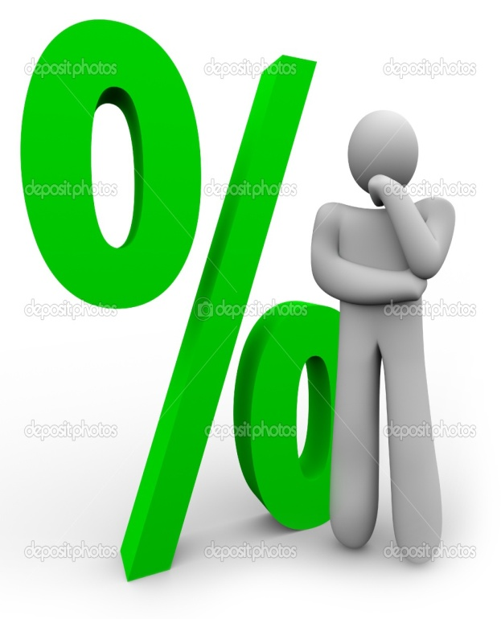
أنا أُفكر وأجيب عن الأسئلة!
ابدأ اللعبة

Slide 2
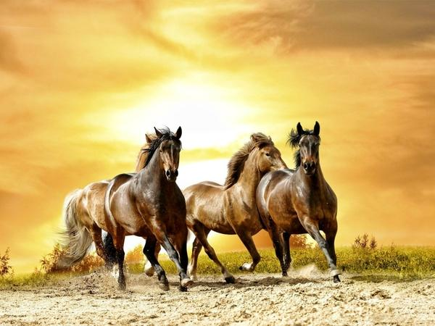
3
2
1
6
5
4
9
8
7

Slide 3
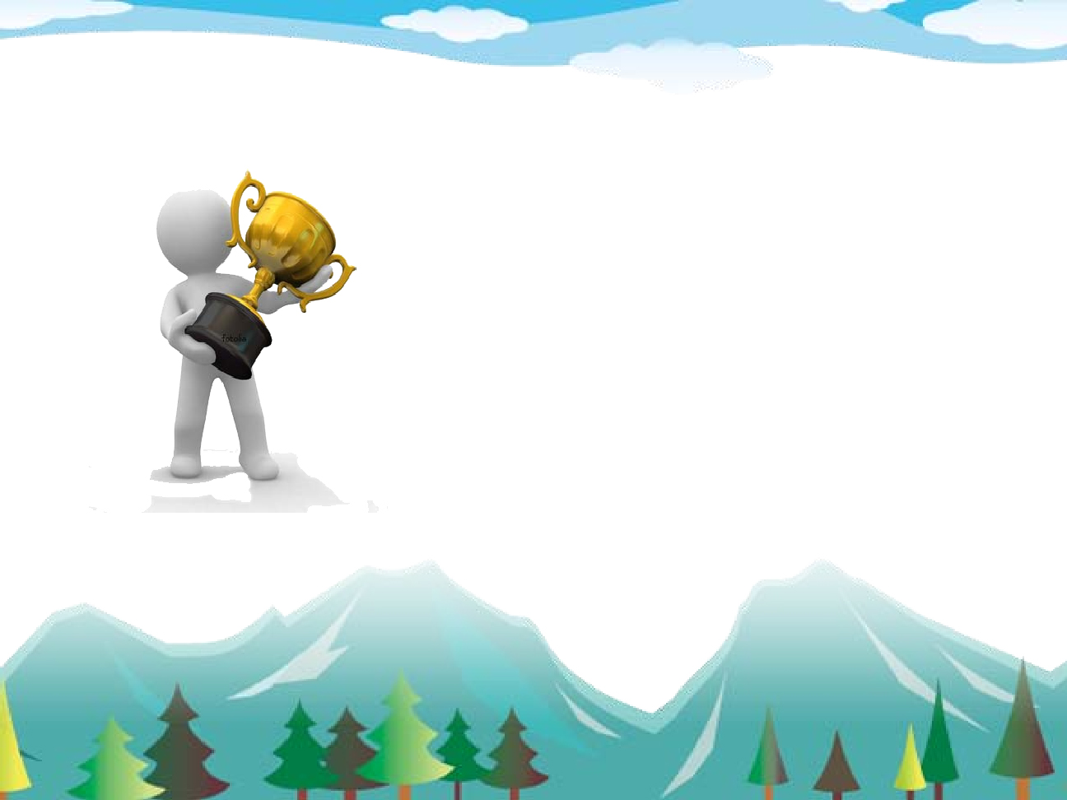
السؤال الأول:
أي من المركبات التالية لا تعتبر مركب بيئي جامد؟
1. الماء
2. الضوء
3. النباتات
4. درجة الحرارة

Slide 4
إجابة خاطئة
العودة إلى اللعبة

Slide 5
3
2
6
5
4
9
8
7

Slide 6
السؤال الثاني:
لماذا تحتاج النباتات للضوء؟
1. لأن الضوء يساعد النباتات على استيعاب الماء.
2. لأنه بواسطة الضوء ينتج النبات المواد الغذائية اللازمة لنموه.
3. للإزهار.

Slide 7
إجابة خاطئة
العودة إلى اللعبة

Slide 8
3
6
5
4
9
8
7

Slide 9
السؤال الثالث:
بواسطة أي أعضاء تستقبل النباتات الضوء؟
3. الورقة فقط
1. الزهرة
4. الأعضاء الخضراء
2. الثمرة

Slide 10
إجابة خاطئة
العودة إلى اللعبة

Slide 11
6
5
4
9
8
7

Slide 12
السؤال الرابع:
أين نجد النباتات الهوائية؟
3. في الغابات والأحراش الكثيفة.
1. بين الصخور حيث تكون التربة قليلة.
4. على أغصان الأشجار العالية.
2. في الحقول المفتوحة.

Slide 13
إجابة خاطئة
العودة إلى اللعبة

Slide 14
6
5
9
8
7

Slide 15
السؤال الخامس:
في ملاعب كرة القدم المغطاه بسقف يضطر العاملون في الملعب أحياناً إلى فتح السقف لأنه في حالة عدم فتحه سوف تتضرر الديشة ويصبح نموها سيئاً ويميل لونها إلى الاصفرار مقارنةً بالديشة في الملاعب المفتوحة.
ما الذي يسبب تغيير لون الديشة إلى اللون الأصفر؟
3. درجة الحرارة المنخفضة.
1. قلة المياه.
4. نقص في الأوكسجين.
2. قلة الضوء.

Slide 16
إجابة خاطئة
العودة إلى اللعبة

Slide 17
6
9
8
7

Slide 18
السؤال السادس:
أعط مثالين على أماكن تقل فيها شدة الضوء، وبالتالي يقل عدد النباتات فيها؟

Slide 19
إجابة خاطئة
العودة إلى اللعبة

Slide 20
9
8
7

Slide 21
السؤال السابع:
أية أنواع من الأوراق ملائمة لاستيعاب كمية أكبر من الضوء؟
2. أوراق صغيرة.
أوراق واسعة ومسطحة.
3. أوراق لحمية.

Slide 22
إجابة خاطئة
العودة إلى اللعبة

Slide 23
9
8

Slide 24
السؤال الثامن:
في جبال الكرمل تنتشر أشجار الصنوبر العالية جداً وأوراقها الخضراء، تعيش نباتات الهنبل عديدة الأزهار في الأماكن المكشوفة بالقرب من أشجار الصنوبر.
ما هو المركب البيئة الذي تتنافس عليه أشجار الصنوبر وأزهار الهنبل؟

Slide 25
إجابة خاطئة
العودة إلى اللعبة

Slide 26
9

Slide 27
السؤال التاسع:
في عملية التركيب الضوئي تنتج النبتة أوكسجين والذي تطلقه إلى الهواء، وسكر الذي يعتبر غذاء لها: صح \خطأ

Slide 28
إجابة خاطئة
العودة إلى اللعبة

Slide 29
لقد نجحتم

